Slide 1
Farm하니?
RAG 기반 식물 주치의 AI
공식 식물·작물 관리 문서를 기반으로 개인화 상담을 제공하는 AI 식물 관리 서비스
SKN30 3차 단위 프로젝트 | 3팀
총괄·프론트 설계 · 데이터 수집/전처리 · 백엔드/서버
Notes:
안녕하세요, Farm하니 팀입니다. 저희는 공식 식물·작물 관리 문서를 근거로 개인화 상담을 제공하는 RAG 기반 식물 주치의 AI 서비스를 개발했습니다. 발표는 프로젝트 동기, 데이터 파이프라인, RAG 기술 구현과 품질 개선, 아키텍처와 배포, 한계와 확장성, 서비스 시연 순으로 진행하겠습니다.

Slide 2
팀원 소개
SKN30 3팀 — 역할 분담
채동현
강성준
남태식
김도훈
김범중
총괄 · 프론트
백엔드 · RAG
백엔드 · RAG
데이터
데이터
· 프로젝트 총괄 및 일정 관리
· 프론트엔드 UI 설계·구현
· 데이터 수집 파이프라인 구축
· 서비스 통합 구현 및 배포
· LangGraph 기반 RAG 답변 파이프라인 설계·구현
· Supabase 서버 구축
· LangGraph 기반 RAG 답변 파이프라인 설계·구현
· Supabase 서버 구축
· 데이터 수집 파이프라인 구현 및 전처리
· RAG 데이터 적재
· 데이터 수집 파이프라인 구현 및 전처리
· RAG 데이터 적재
Notes:
저희 팀을 소개합니다. 채동현 팀장이 프로젝트 총괄과 프론트엔드 UI, 데이터 수집 파이프라인 구축, 서비스 구현 및 배포를 담당했습니다. 강성준, 남태식 팀원이 LangGraph 기반 RAG 답변 파이프라인 설계와 구현, Supabase 서버 구축을 맡았고, 김도훈, 김범중 팀원이 데이터 수집 파이프라인 구현과 전처리, RAG 데이터 적재를 담당했습니다.

Slide 3
목차
Contents
01
프로젝트 주제 및 동기
문제 정의 · 기존 서비스의 한계
02
데이터 수집 및 전처리
공식 데이터 1,682건 파이프라인
03
RAG 기술 구현 및 품질 개선
LangGraph 10단계 · LLM-as-a-Judge 평가
04
시스템 아키텍처 및 배포
Vercel · Render · Supabase 실배포
05
한계와 확장성 · 서비스 시연 · Q&A
향후 도메인 확장 계획과 데모
Notes:
발표 순서입니다. 프로젝트 동기와 기존 서비스의 한계, 데이터 수집·전처리, RAG 기술 구현과 품질 개선, 시스템 아키텍처와 배포, 한계와 확장성, 서비스 시연, Q&A 순으로 진행하겠습니다.

Slide 4
프로젝트 주제 및 목표
문제 정의 → 해결 방향 → 서비스 목표
문제
· 물주기·광량·병해충 정보가 블로그, 카페 등에 파편화
· 일반 LLM은 근거 없는 답변, 식물 오매칭 발생
· 내 식물의 상태·기록을 반영한 상담 부재
해결 방향
· 공식 원예·농업 문서만 근거로 사용하는 RAG
· 식물 프로필 + 재배일지 + 사진을 결합한 개인화 상담
· 출처(citations)가 명시되는 신뢰 가능한 답변
서비스 목표
· 식물 등록 및 관리 기록(일지·사진) 관리
· 사진 기반 이상 신호 진단 보조
· 공식 문서 RAG 상담 + 출처 표시
· 사용자별 상담 내역 보존
"단순 LLM 답변이 아니라, 공식 문서 검색(RAG) · 사용자 식물 기록 · 사진 분석을 결합해
근거가 남는 식물 관리 상담을 제공한다"
Notes:
식물을 키우는 사용자는 물주기나 병해충 정보를 자주 검색하지만 정보가 파편화되어 있고, 일반 LLM은 근거 없는 답변이나 식물 오매칭 문제가 있습니다. Farm하니는 공식 문서만 근거로 쓰는 RAG에 사용자의 식물 정보, 재배일지, 사진을 결합해 출처가 남는 개인화 상담을 제공하는 것을 목표로 했습니다.

Slide 5
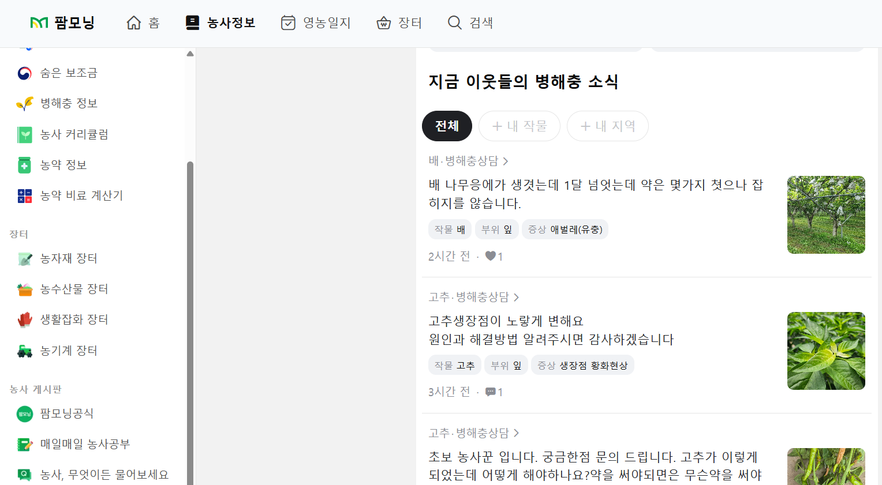
기존 서비스의 한계
커뮤니티 기반 상담 — 즉각적이고 공식적인 답변을 받기 어려움
커뮤니티 방식의 한계
· 답변까지 수 시간~수 일 대기, 답변이 없을 수도 있음
· 답변자가 비전문가 이웃 — 정확성 검증 불가
· 같은 질문이 반복돼도 지식이 축적·재사용되지 않음
· 내 식물의 이력(일지·사진)과 연결되지 않는 일회성 문답
Farm하니의 접근
공식 문서 기반 RAG가 내 식물의 기록·사진과 결합해 즉시, 출처와 함께 답변
▲ 기존 농업 플랫폼의 병해충 상담 — 이웃 문답형 커뮤니티 구조
Notes:
기존 농업 플랫폼에도 병해충 상담 기능이 있지만, 화면에서 보시듯 이웃 문답형 커뮤니티에 가깝습니다. 답변까지 시간이 오래 걸리고, 답변자가 비전문가라 정확성을 검증하기 어렵고, 내 식물의 이력과도 연결되지 않는 일회성 문답입니다. Farm하니는 공식 문서 기반 RAG가 내 식물의 기록·사진과 결합해 즉시, 출처와 함께 답변하는 방식으로 이 한계를 해결합니다.

Slide 6
데이터 수집 및 전처리 ① 데이터 소스
공공·공식 데이터 소스 → Supabase 통합 적재 1,682건
농사로
711건
NCPMS 병해충
479건
최종 적재 청크
1,682건
작목정보·전자책·농작업일정·주간농사정보·실내식물
병·해충 발생조건, 증상, 예방 (OpenAPI)
AI Hub
143건
국립수목원 도감
100건
농축수산 목록·화훼 물주기·육묘 생장
식물 특징·학명·과명 — 실내·관상·작물
적재 관리 체계
· rag_sources / rag_chunks 테이블 통합 적재 (16개 세부 출처)
· category로 문서 성격 구분 (crop_care, pest_reference 등)
· usage_scope로 RAG 사용 범위 제어 (rag / reference_only / safety_reference_only)
PSIS 농약 정보
100건
농업날씨365 · 네이버
149건
농약등록정보 — 안전 참고 전용(safety_reference_only)
기상 컨텍스트 100건 + 지식백과 보조 문서 49건
Notes:
데이터는 농사로, NCPMS 병해충 정보, AI Hub, 국립수목원 도감, PSIS 농약 정보, 농업날씨365 등 공공·공식 소스에서 수집했고, 최종 1,682건의 청크를 Supabase에 통합 적재했습니다. 농사로 계열이 711건, NCPMS 병해충이 479건으로 가장 큰 비중입니다. category로 문서 성격을 구분하고 usage_scope로 사용 범위를 제어해, 농약 정보는 안전 참고 전용으로만 쓰이도록 관리합니다.

Slide 7
데이터 수집 및 전처리 ② 파이프라인
수집 → 정규화 → 청킹 → 임베딩 → pgvector 적재
수집
공공 API·CSV·HWPX
정규화
JSONL 표준 스키마
클렌징
HTML·공백 제거
메타 매핑
식물명 사전 태깅
청킹
출처별 가변 크기
임베딩
1536차원 벡터
적재
Supabase pgvector
출처별 가변 청킹 전략
· 기본값 (HWPX 작업일정 등) — 2200자 / overlap 250자
표·문단 재구성 문서 — 일정 흐름 맥락 보존
· NCPMS 병해충 문서 — 1400자 / overlap 160자
증상·발생조건·예방이 짧고 밀도 높음
· 농사로 실내식물·작물 — 1200자 / overlap 140자
물주기·광도 등 항목형 정보에 최적
· 문장 마침표·개행 경계를 추적하는 문맥 보존형 분할 + overlap으로 경계 유실 방지
임베딩 · 자동 정합성 검증 (QA)
validate_processed_data.py → 최종 결과 PASS ✔
· 임베딩: OpenAI text-embedding-3-small (1536차원)
· 로컬 선캐싱(Decoupling) 후 DB 적재로 정합성 확보
· 청크 chunk_id UUID 고유성 · rag_sources FK 연결 검증
· 임베딩 벡터 1536차원 일치 확인
· 농약 문서 pesticide_caution 안전 태그 주입 검증
Notes:
전처리 파이프라인은 수집, JSONL 정규화, 클렌징, 식물명 메타 태깅, 청킹, 임베딩, Supabase 적재의 7단계로 재현 가능하게 구축했습니다. 청킹은 출처별 가변 전략을 적용했습니다. 기본값은 2200자에 오버랩 250자이고, 증상·예방 정보가 밀도 높은 NCPMS 병해충 문서는 1400자, 물주기·광도 같은 항목형 정보가 많은 농사로 문서는 1200자로 더 잘게 나눴습니다. 임베딩은 1536차원이며 자동 검증 스크립트로 최종 PASS를 확인했습니다.

Slide 8
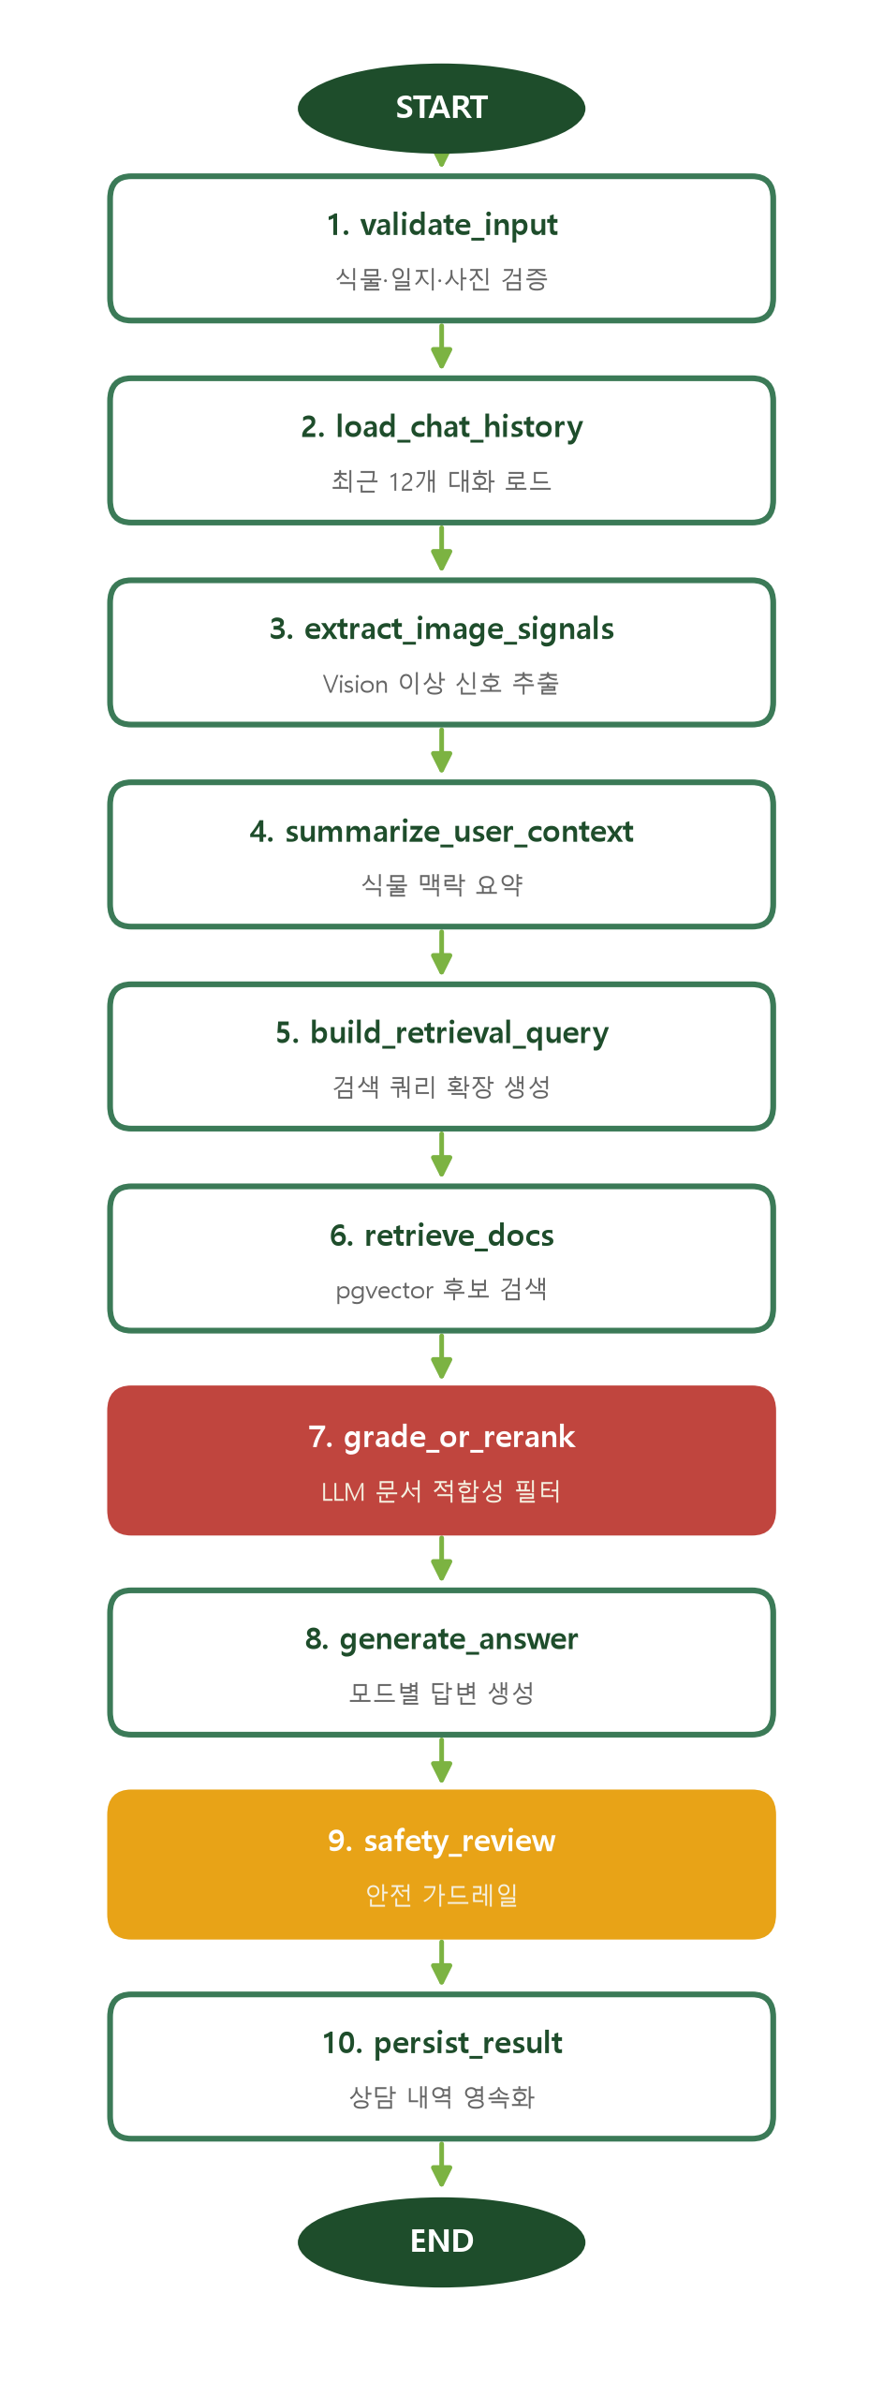
RAG 기술 ① LangGraph 파이프라인
10단계 에이전틱 워크플로우 — StateGraph 시각화
입력 이해 (1~4단계)
식물·일지·사진 검증 → 대화 이력 로드 → Vision 이상 신호 추출 → 사용자 맥락 요약
사용자의 식물 상태와 질문 의도를 구조화된 컨텍스트로 정리
검색 (5~6단계)
LLM 쿼리 확장(3개 생성) → pgvector 유사도 + 키워드 하이브리드 검색(RRF 병합)
임계값을 완화해 후보 문서를 폭넓게 수집 (Recall 확보)
검증 · 필터링 (7단계) — 핵심
grade_or_rerank: LLM이 후보 문서를 하나씩 읽고 질문 식물종과 일치하는지 검증
무관한 문서를 엄격히 탈락시켜 환각을 원천 차단 (Precision 확보)
생성 · 안전 (8~9단계)
전문가 모드 / 반려식물 1인칭 모드에 맞춘 답변 생성 + 출처(citations) 바인딩
safety_review가 농약 관련 답변에 안전 고지를 강제 조립
영속화 (10단계)
답변·출처·세션 제목을 Supabase에 저장 — 식물별 상담 이력 보존
Notes:
RAG 파이프라인은 LangGraph StateGraph로 구현한 10단계 에이전틱 워크플로우입니다. 1~4단계에서 사용자 맥락을 구조화하고, 5~6단계에서 쿼리 확장과 하이브리드 검색으로 후보를 폭넓게 수집합니다. 핵심은 빨간색 7단계 grade_or_rerank로, LLM이 문서를 하나씩 검증해 무관한 문서를 탈락시켜 환각을 차단합니다. 8~9단계에서 모드별 답변 생성과 안전 고지 조립, 10단계에서 상담 이력을 저장합니다.

Slide 9
RAG 기술 ② 품질 개선 및 평가
LLM-as-a-Judge 자동 평가 기반 Two-Stage Retrieval 개선
Before — 초기 한계
· 몬스테라 질문에 '윌마'·'무화과' 문서 검색 (오매칭)
· 무관 문서 강제 주입 → 거짓 답변 생성 (환각)
· 이미지 케이스 추가 후 검색 정확도 3.58점 하락
After — 핵심 개선 기법
· Two-Stage Retrieval: 임계값 0.32→0.25 완화로 Recall 확보 후 grade_or_rerank로 Precision 정제
· 한국어 조사 제거 휴리스틱 ("몬스테라는"→"몬스테라")
· RRF 하이브리드 병합 (벡터+키워드 검색 재정렬)
· LLM 쿼리 확장 · 식물명 불일치 문서 강제 탈락
· 근거 없으면 "모른다" 선언 — 강제 문서 주입 제거
결과 해석
· 검색 정확도 3.58 → 4.83점 대폭 개선, 사진 반영 만점(5.00)
· 근거 없으면 답변 대신 안전한 거절을 택하는 구조로 전환
Notes:
초기에는 몬스테라 질문에 윌마나 무화과 문서가 검색되는 오매칭과, 무관 문서 강제 주입으로 인한 환각 문제가 있었습니다. 임계값을 낮춰 후보를 넓게 수집하고 grade_or_rerank에서 엄격히 걸러내는 Two-Stage Retrieval과 조사 제거 휴리스틱, RRF 병합, 쿼리 확장을 적용해 검색 정확도가 3.58에서 4.83점으로 개선됐고 사진 반영은 만점을 기록했습니다.

Slide 10
시스템 아키텍처 및 배포
Vercel + Render + Supabase + OpenAI — 전 구간 실배포 완료
사용자
Vercel
React·TS 프론트
Render
FastAPI 백엔드
Supabase
Auth·Postgres·pgvector·Storage
OpenAI
LLM·임베딩·Vision
Frontend — Vercel
· React + TypeScript + Vite
· 로그인·식물 등록·대시보드·AI 상담 UI
· 해시 라우팅 + 디자인 HTML 주입 구조
Backend — Render
· FastAPI + Pydantic
· Supabase JWT 인증 검증
· RAG 파이프라인(LangGraph) 실행
Supabase / OpenAI
· Auth·Postgres·Storage 통합
· pgvector 벡터 유사도 검색
· GPT-4o-mini 채팅·Vision·임베딩
사용자 인증(JWT)부터 벡터 검색, 이미지 스토리지까지 Supabase로 통합 — service role key는 백엔드에서만 사용
Notes:
지금까지 설명드린 RAG 시스템이 실제로 배포된 구조입니다. Vercel에 React 프론트, Render에 FastAPI 백엔드를 배포하고, Supabase가 인증·관계형 데이터·pgvector 벡터 검색·이미지 스토리지를 통합 담당합니다. LLM은 OpenAI GPT-4o-mini를 채팅, Vision, 임베딩에 사용합니다. service role key는 백엔드에서만 사용해 보안을 유지하며, 전 구간 실배포가 완료된 상태입니다.

Slide 11
현재의 한계와 확장 계획
정직한 한계 인식 → 도메인 확장 로드맵
현재의 한계
· 방대한 식물 종 대비 데이터 수집이 아직 완전하지 않음 — 문서가 없는 식물은 상담 근거 부족
· RAG 검색이 완벽하다고 말하기는 어려움 — 무정보 상황의 거절 패턴 등 지속 고도화 필요
· 이미지 진단은 보조 수준 — 정밀 병해 판별은 향후 과제
확장 계획
· 소규모 반려식물 → 대규모 농사·전문 관리 도메인으로 확장
· 규모 있는 재배 농가, 전문적 관리가 필요한 작물까지 반영
· 데이터 커버리지 단계적 확장 (5차 확장 로드맵 진행 중)
확장을 위한 준비 — PSIS 농약등록정보 100건 선제 수집
· 현재는 safety_reference_only로 안전 참고 전용 — 일반 상담에서는 직접 활용하지 않음
· 향후 전문 농가 대상 방제 가이드(적용 약제·안전 희석 배수) 기능으로 확장 예정
· usage_scope 설계 덕분에 데이터 재수집 없이 정책 변경만으로 활용 범위 확대 가능
Notes:
정직하게 한계를 말씀드리면, 방대한 식물 종에 비해 데이터 수집이 아직 완전하지 않고, RAG 검색도 완벽하다고 말하기는 어렵습니다. 하지만 확장을 위한 준비는 되어 있습니다. 앞으로 소규모 반려식물에 한정하지 않고 규모 있는 농사나 전문적 관리가 필요한 도메인까지 확장할 계획입니다. 대표적으로 PSIS 농약등록정보 100건을 이미 수집해뒀는데, 현재는 안전 참고 전용이지만 usage_scope 설계 덕분에 데이터 재수집 없이 정책 변경만으로 전문 방제 가이드 기능으로 확장할 수 있습니다.

Slide 12
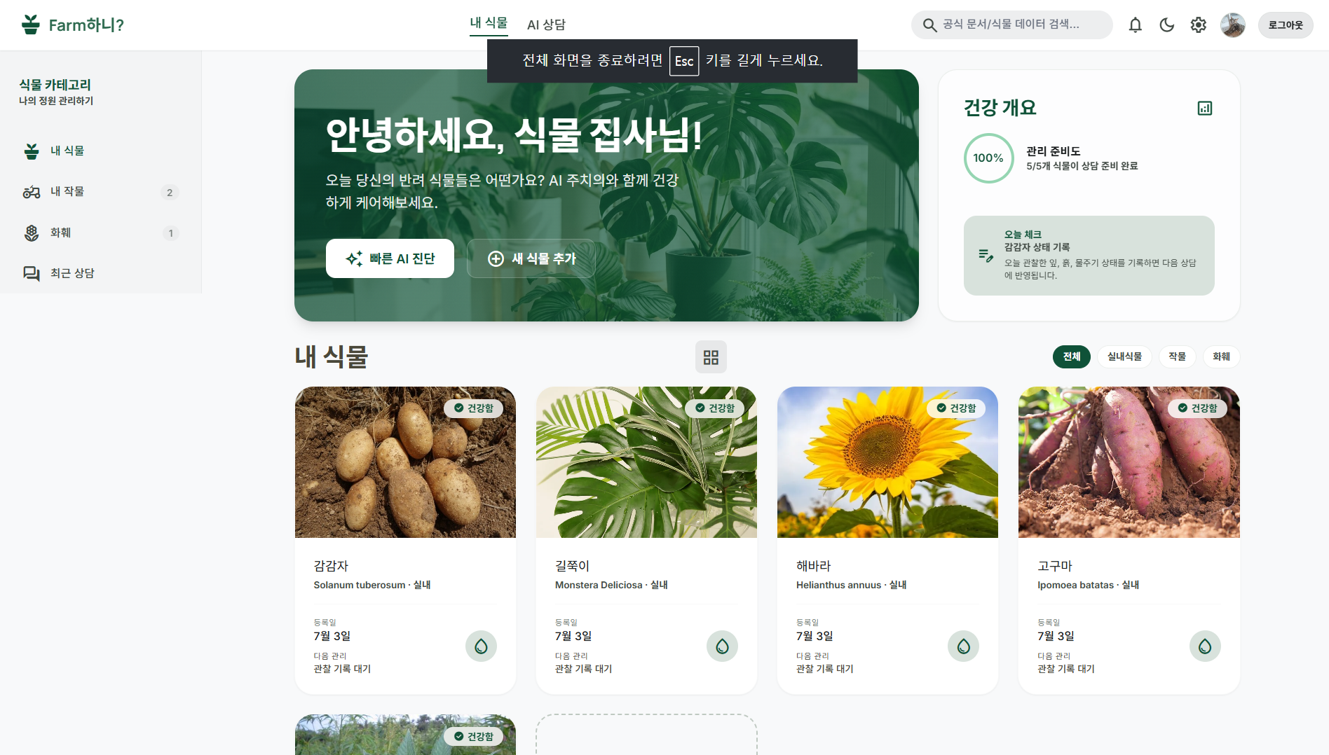
서비스 시연
실제 배포 서비스 — 메인 대시보드
1
로그인 / 회원가입
2
내 식물 등록 (품종 자동완성)
3
대시보드에서 상태 확인
4
AI 상담 — 전문가 / 내 식물과 대화
5
질문 + 사진 첨부 (Vision 분석)
6
RAG 답변 + 공식 문서 출처 확인
사용자별 식물 관리
식물별 상담 기록 보존
공식 문서 출처 제공
▲ Farm하니? 메인 대시보드 — 내 식물 카드 · 건강 개요 · 빠른 AI 진단
Notes:
실제 배포된 서비스의 메인 대시보드입니다. 내 식물 카드, 건강 개요, 빠른 AI 진단 버튼이 보입니다. 시연은 회원가입, 식물 등록, 대시보드 확인, AI 상담 순으로 진행합니다. 전문가 모드와 내 식물과 대화하는 1인칭 모드를 선택할 수 있고, 사진을 첨부하면 Vision 분석이 반영되며 답변에는 공식 문서 출처가 함께 표시됩니다.

Slide 13
Q & A
공식 문서 기반 RAG와 사용자 식물 기록을 연결한
개인화 식물 관리 AI, Farm하니? 였습니다. 감사합니다 🌱
향후 고도화 방향
· 식물·작물 데이터 커버리지 지속 확장 · 물주기 자동 리마인드 및 모바일 알림
· 이미지 진단 정확도 고도화 · 전문 농가 대상 방제 가이드 확장 (PSIS 데이터 활용)
Notes:
이상으로 발표를 마치겠습니다. 향후에는 데이터 커버리지 확장, 물주기 리마인드, 이미지 진단 고도화, 그리고 PSIS 데이터를 활용한 전문 농가 대상 방제 가이드 확장을 계획하고 있습니다. 질문 받겠습니다.

